Slide 1
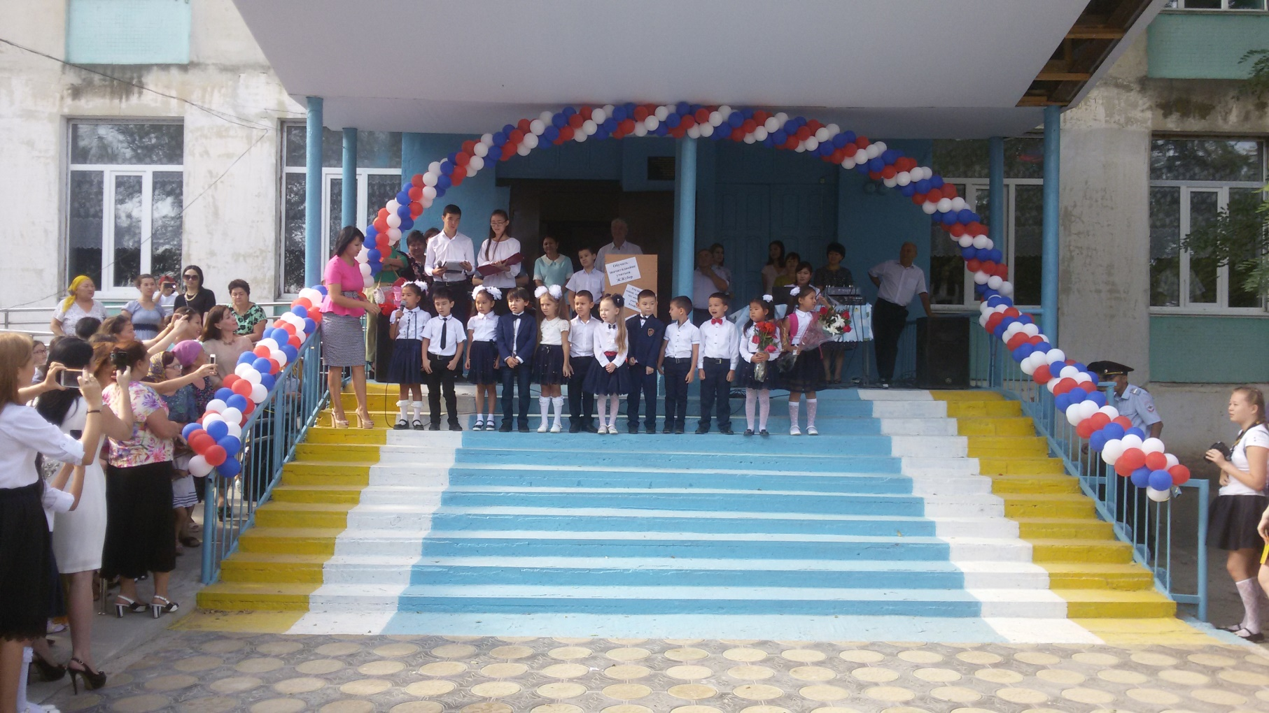
МКОУ «Терекли-Мектебская СОШ им. А.–Х. Ш. Джанибекова»

Slide 2
Ресурсное обеспечение
В школе работают 64 педагога, из них:
- с высшей квалификационной категорией - 7 учителей;
- с I квалификационной категорией – 14 учителей;
- с 12 разрядом – 43 учителя

Slide 3
Администрация школы
Директор школы Ярикбаева К. Д.
(Высшая категория)
Заместитель по УВР Аракчиева К. К.
(Высшая категория)

Slide 4
Администрация школы
Заместитель по нач кл.
Мурзаева Г. С.
(Высшая категория)
Заместитель по ВР
Суюндикова Э. Т.
(Высшая категория)

Slide 5
Распределение педагогов по возрасту

Slide 6
Имеют звания:
«Заслуженный учитель Республики Дагестан» - 1 учитель
«Отличник народного просвещения РД» - 4 учителя
«Почётный работник общего образования РФ» - 9 учителей
Обладатель Гранта «Лучший учитель России» - 1

Slide 7
Наша школа сегодня - это
720 учащихся,
34 классов - комплектов
Школа 1 ступени: 4 года обучения, классно-урочная система, обучение учащихся по программам традиционного и развивающего обучения, проектная методика, ИКТ, курс риторики.
Английский язык, физическая культура, музыка ведутся специалистами.

Slide 8
Школа 2 ступени:
5 лет обучения, кабинетная система, включение лекционно-практической системы по отдельным предметам, проектные методики, дифференциальный подход в обучении учащихся.
Элективные курсы:5 кл. математика «Задачи на смекалку»
5 кл. русск. язык «Тайны текста»
5 кл. англ. яз. «Разговорный английский язык»
5 кл. «Путешествие по странам мира»
6-е кл. «Английский язык – это просто!»
8-е кл. «Многонациональная Россия -
многонациональный Дагестан», где учащиеся занимаются проектной деятельностью.
В 2016-2017 уч.г. из учащихся 5-х кл. организован 5 кл. с углубленным изучением математики.

Slide 9
Школа 3 ступени:
2 года обучения, профильное обучение, лекционно – практическое обучение, СДО, элективные курсы, учебно – исследовательская деятельность, метод учебного проекта, использование ИКТ.

Slide 10
Тема школы:
Управление профессионально-личностным ростом педагога как одно из основных условий обеспечения качества образования

Slide 11
Цели:
Оказание помощи учителям в освоении и реализации инновационных образовательных технологий в рамках требований ФГОС
Повышение профессиональной компетенции и уровня квалификации педагогов
Обеспечение единства и преемственности между ступенями при переходе к непрерывной системе образования в условиях внедрения новых стандартов
Организация научно-исследовательской работы учителей и учащихся, подготовка сильных учащихся к предметным олимпиадам, конкурсам и конференциям

Slide 12
Задачи:
Обеспечить качество, эффективность, доступность, открытость и вариативность образовательных услуг.
Использовать в работе модели учёта индивидуального прогресса обучающегося и педагога.
Использовать на качественно новом уровне формы и методы работы с одаренными, слабоуспевающими, имеющими проблемы со здоровьем детьми.
Обогащать традиционную классно-урочную систему активными способами организации учебной, познавательной и развивающей деятельности – конференциями, учебными играми, проектами, фестивалями, образовательными экспедициями, включающими детей в процессы мыслекоммуникации, необходимые новой школе будущего.
Создавать условия для продуктивного использования ресурса детства в целях получения образования, адекватной творческой индивидуальности личности и её позитивной социализации.

Slide 14
Ученическое самоуправление «Джанибековцы»
Законы ученического самоуправления:
Единства слова и дела
Дружбы и товарищества
Чести и совести
Заботы и милосердия

Slide 15
Модель ученического самоуправления:
Министерство образования
Министерство культуры и досуга
Министерство спорта
Министерство труда
Министерство правопорядка
Министерство печати

Slide 16
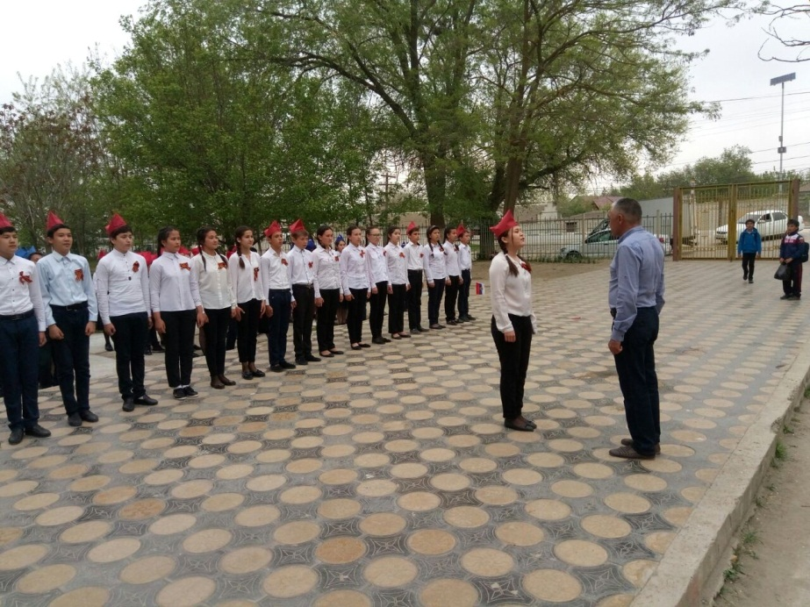
Наши достижения:
Неоднократные победители зонального этапа республиканской военно- спортивной игры «Победа»
Игра «Зарница»

Slide 17
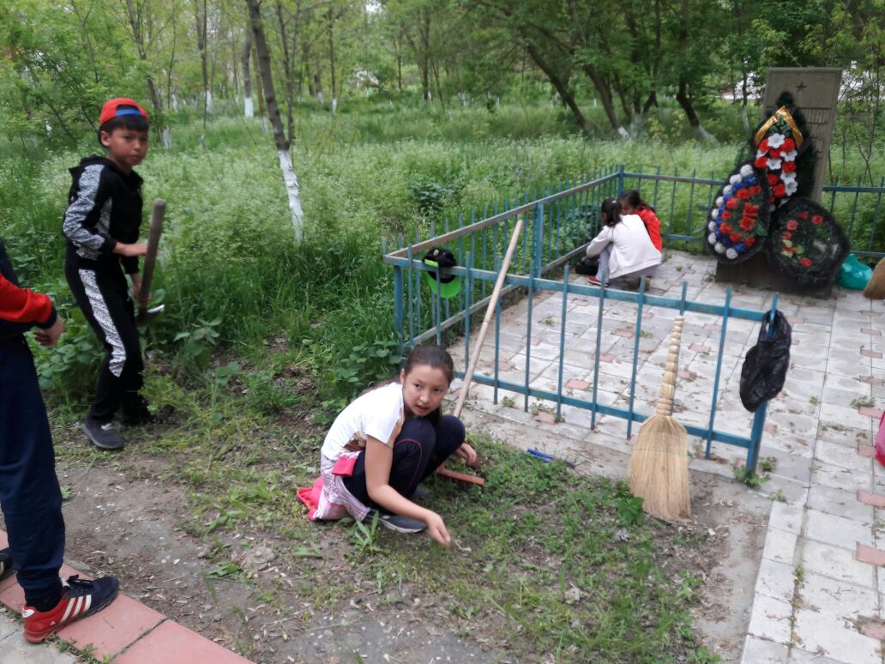
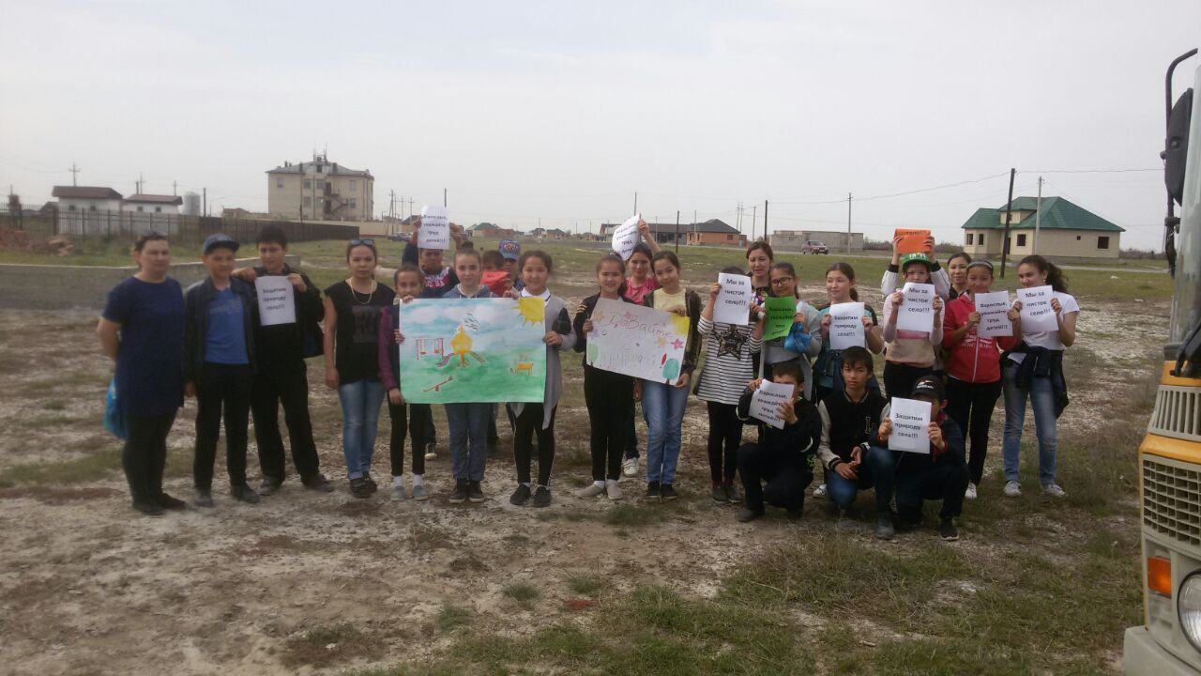
Участие в акциях «Сообщи, где торгуют смертью», «Чистое село», «Обелиск»

Slide 18
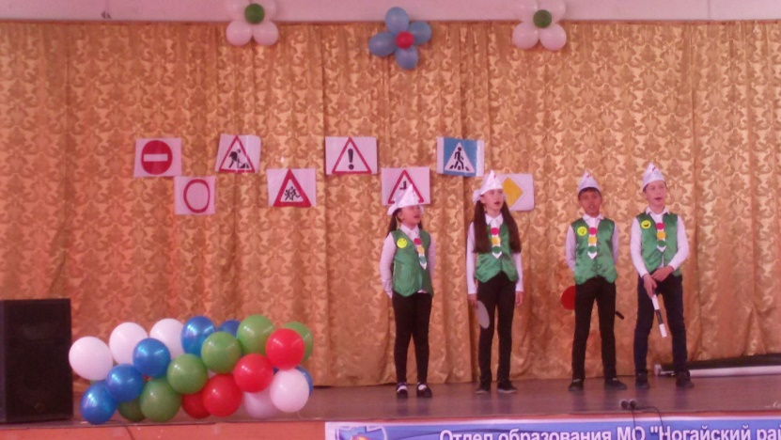
Агитбригада «Верны ЮИДовской стране»
Митинг ко Дню солидарности в борьбе с терроризмом

Slide 19
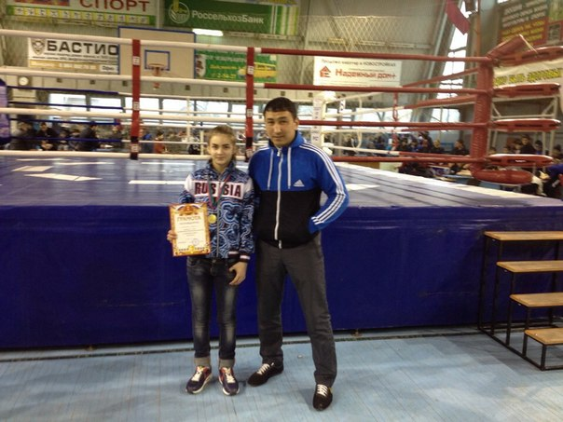
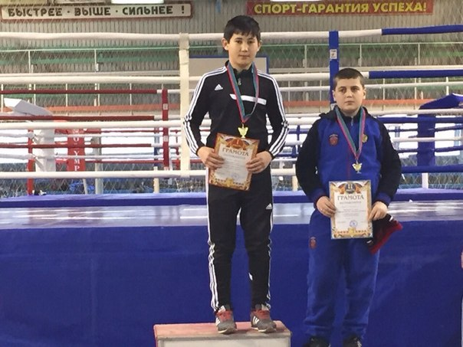
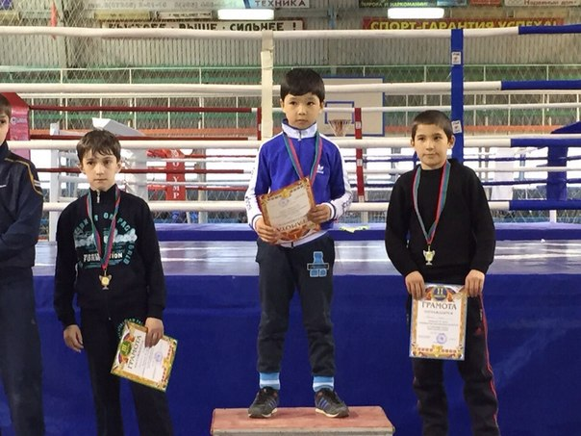
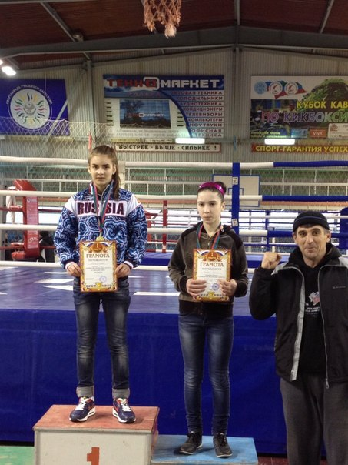
Спортивный клуб «Яслык»
Реализация образовательных программ дополнительного образования детей физкультурно-спортивной направленности

Slide 20
№ | Ф.И. уч-ся | Вид | Призер | Место | Место проведения
1 | Джумаев Астемир | Тайский бокс в возрастной категории юноши 12-13 лет | Выиграл 2-х спортсменов весом 56 кг | 1место | Г. Анапа, чемпионат России . 9 открытые всероссийские юношеские игры боевых искусств 2016
 |  | по тайскому боксу среди юношей 12-13 лет | Весовая категория до 56 кг | 1 место | Первенство России,г. Москва, 2017
2 | Шамбилов Адлан | Тайский бокс в возрастной категории юноши 12-13 лет | 3-х – 36 кг | 1место | Г. Анапа, . 9 открытые всероссийские юношеские игры боевых искусств 2016
 |  | по тайскому боксу среди юношей 12-13 лет | Весовая категория до 46 кг | 3 место | Первенство России,г. Москва
3 | Мамутов Мизами | по тайскому боксу среди юношей 12-13 лет | Весовая категория до 46 кг | 3 место | Первенство России,г. Москва 2017
4 | Янгишиев Рамиль | Вольная борьба среди мальчиков на призы главы города героя России Миненкова М.А. | Победитель По вес. Кат. 54 кг. | 1 место | Открытое первенство г. Невинномысска
 |  | по вольной борьбе в честь 72 годовщины Великой Победы | Призер весовой категории 50 кг | 2 место | В открытом первенстве ст. Константиновской
5 | Джумаева Айшат | ВКС (3-я возр. Гр. |  | 2 место | районный

